Slide 1
■バトル仕様
●更新履歴
更新日 | 主な内容 | 備考
2020.2.19 | ・効果系のエフェクトについて記載。（P.56～57）
2020.2.20 | ・睡眠、麻痺のときのUIの影響について記載（P.27） ・キャラ詳細の情報ウィンドウについて修正。（P.31～33） ・コンティニューの状態についての記載を修正。 内容に変更はなく記載を詳細にした。（P.38）
2020.2.21 | ・ダメージモーションについて調整。（P.22） ・かばいについて記載修正。（P.23） ・ダメージ数字についての仕様を過去から移植 （P.24～27） ・毒と酸に関する記載追加（P.25～26） ・追加HPについて追記。（P.30） ・睡眠とマヒのUI表現について。（P.32） ・酸アイコン（P.33） ・AUTOの設定追加（P.39） | 怪獣行動仕様の方を削除しこちらに統一。
2020.2.26 | ・中断、復帰についての記載修正。（Ｐ.44）
2020.2.28 | ・中断復帰に関する記載再修正（P.44） ・酸のエフェクトについて追記（P.64～65）
2020.3.6 | ・コンティニュー時の追加HPについて記載修正。（P.43 ・バージョンアップ等時のデータについての記載追加。（P.44）
2020.3.6b | ・無効化のエフェクトについて追記（P.64） ・エフェクトの表示方法、設定方法について追記（P.64）
2020.3.11 | ・部隊情報、怪獣情報の画面修正（P.37、40）
2020.3.12 | ・コンティニュー不足時の共同について修正・追記（P.52）
※古い更新履歴は最終ページへと移動。

Slide 2
■バトル仕様
●1st要望修正対応表
No. | ページ数 | 備考
1 | P.4
3 | P.4
21 | P.10
22 | P.10
42 | P.6-7

Slide 3
■バトル仕様
●本資料について
1stプレイアブルから改定されていなかったり、分散されているバトル仕様を一つにまとめたもの。
徐々にまとめていくため、完全版になるまでしばらくかかる想定。
●バトルの流れ
おおまかなバトルの流れは以下の通り。
怪獣開始演出
隊員開始演出
バトル処理
怪獣逃走・死亡演出
勝利・敗北演出

Slide 4
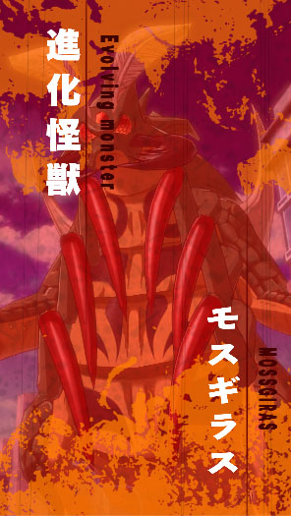
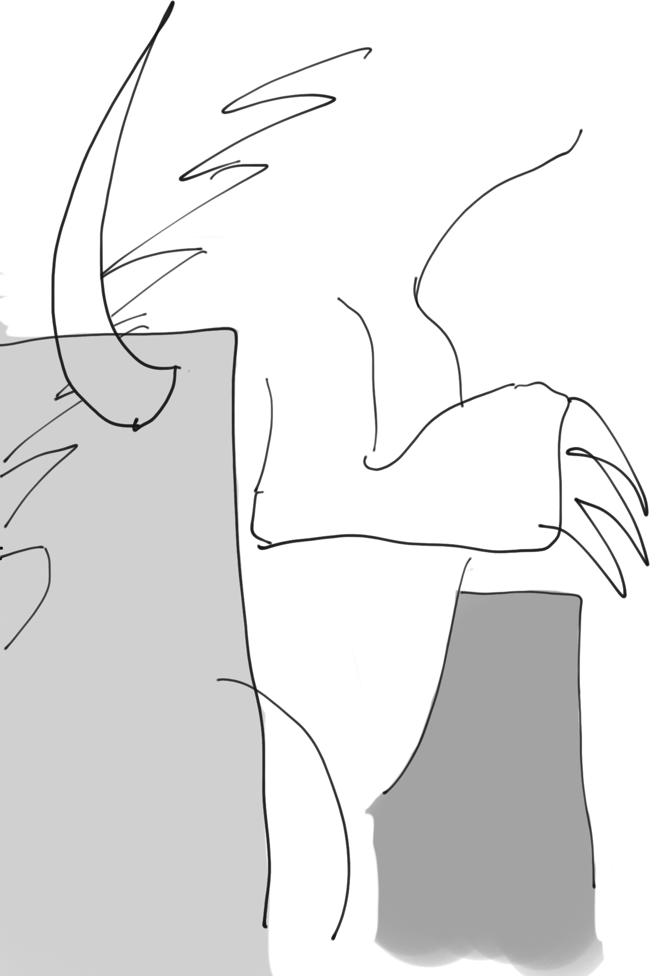
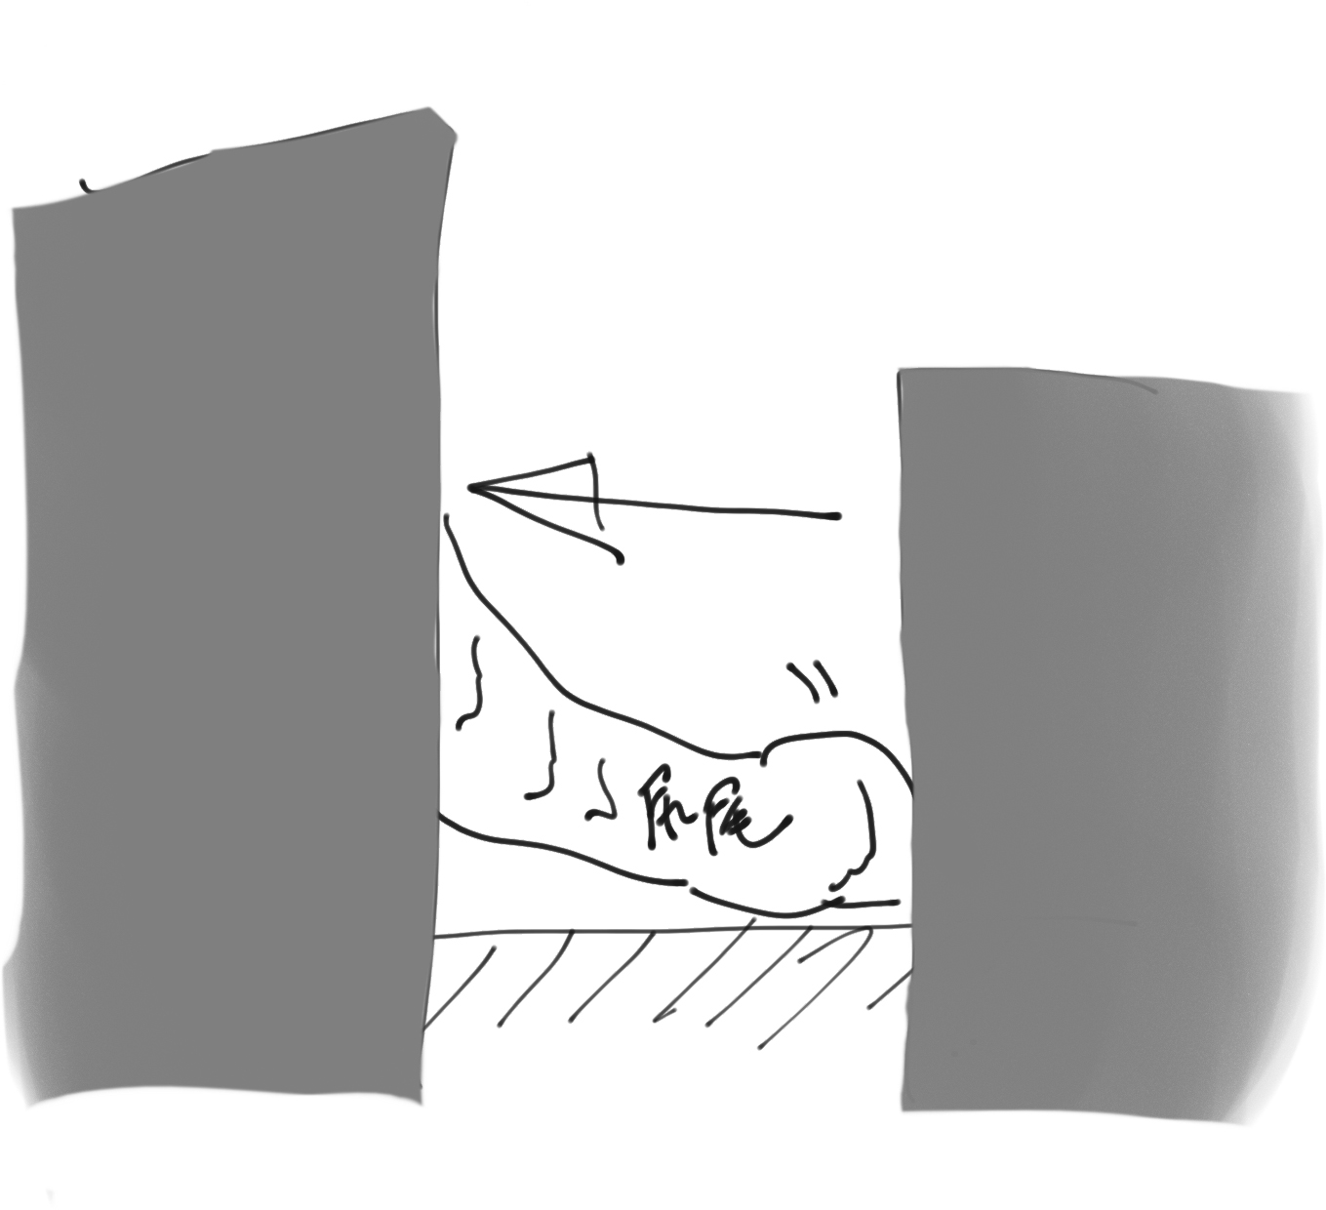
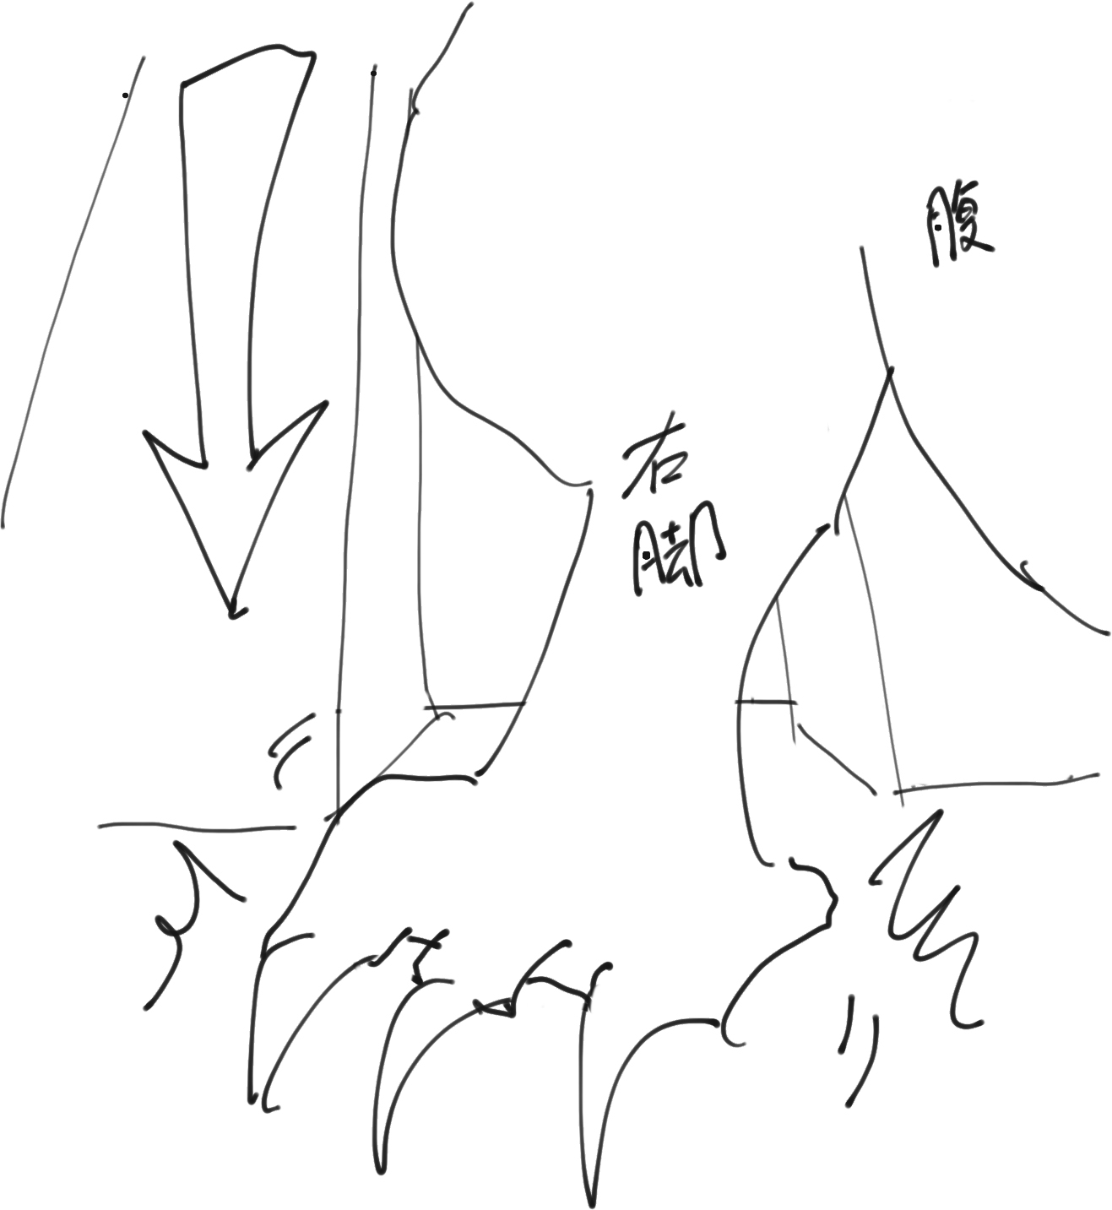
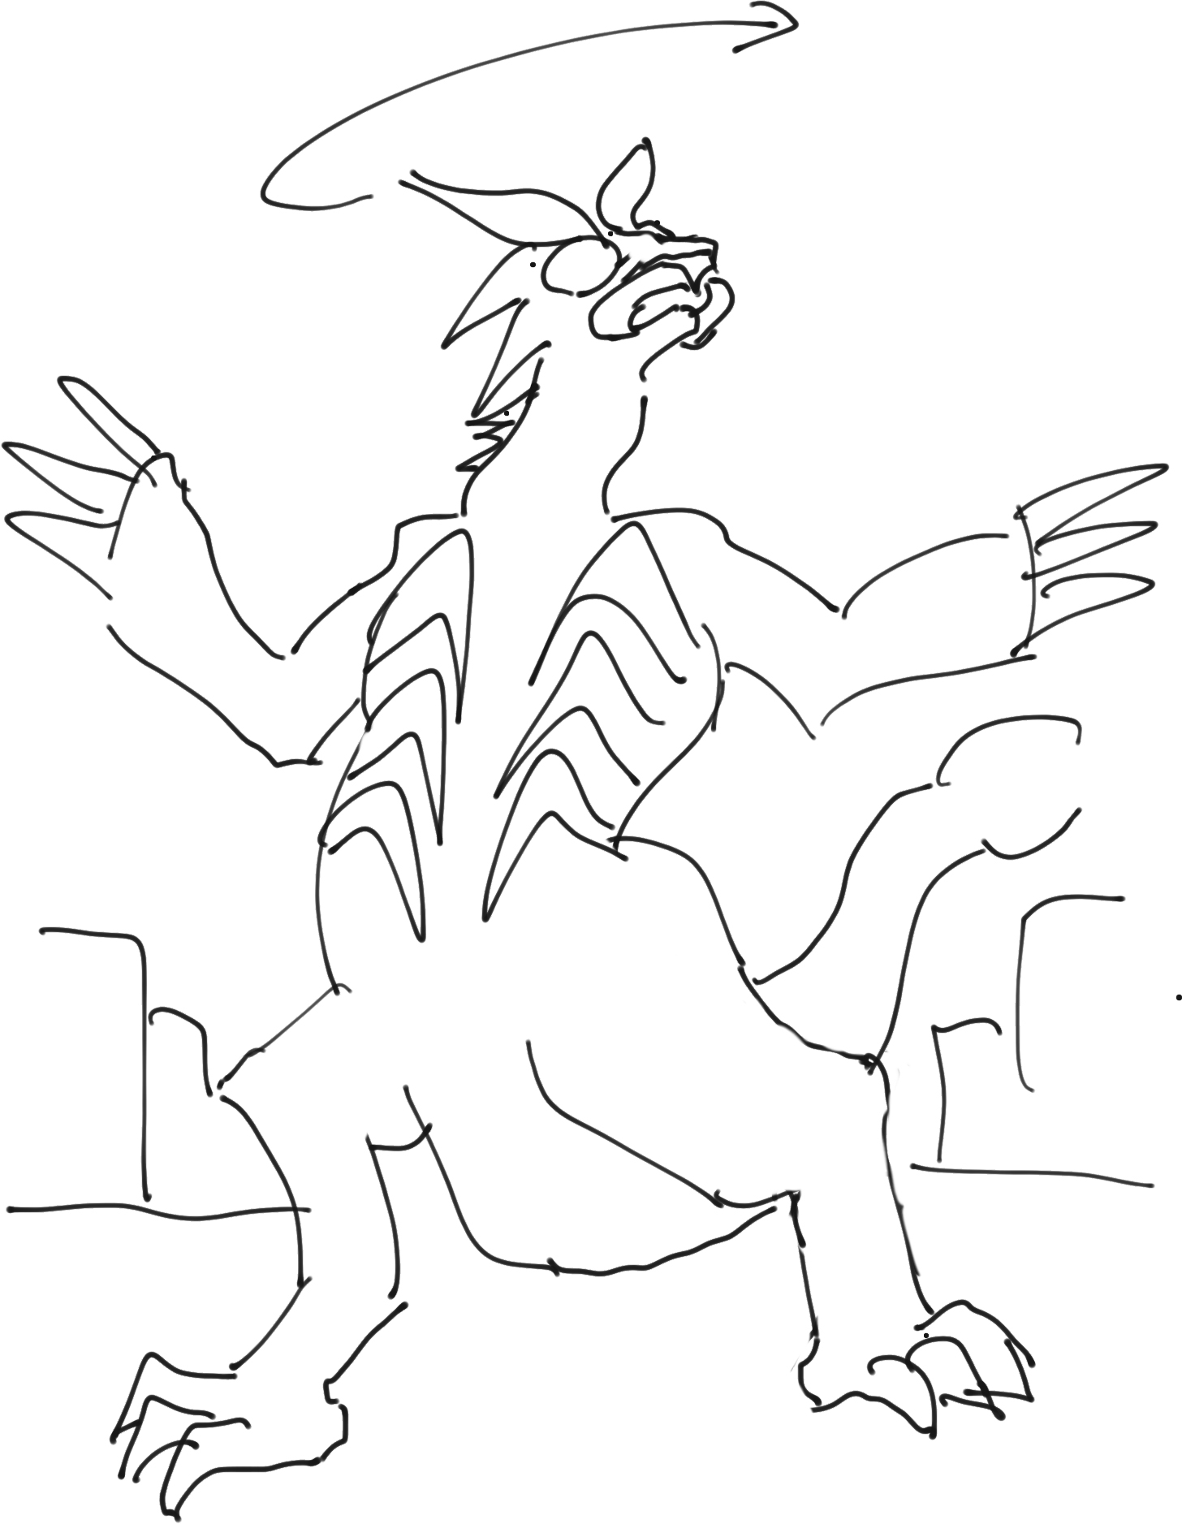
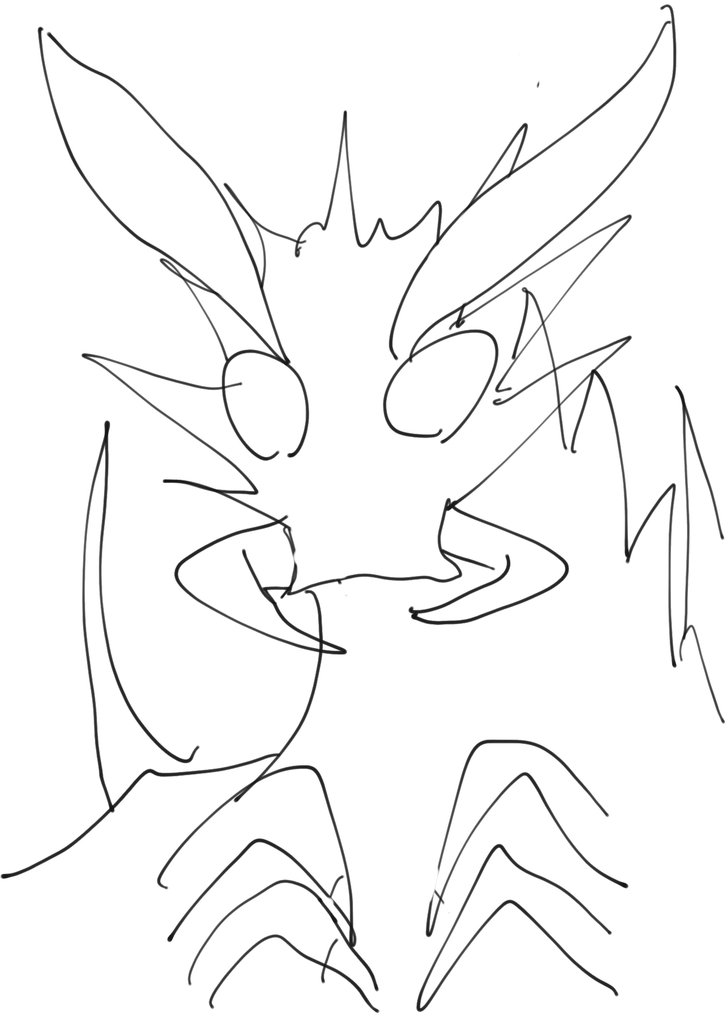
■バトル仕様
●怪獣開始演出
怪獣の巨大感を表すようなシーンからの大きな咆哮。
最後に怪獣の名前は2D表示とする。
・ゲームの種類、怪獣によるシーンの調整（20190123追記）
フリークエスト、キャラクエスト、強敵襲来クエストおよび、
イベントクエストで「原種」ではない怪獣の場合（怪獣のID末尾にα別途がつくもの）については、
登場シーンは最終カットのみ再生するようにする。
・タップでのスキップ（20190723追記）
（20190123追記）
1stでは名前表示の際、背景込みの画像で怪獣を覆い隠すようにしているが、
背景を抜きにしかつ怪獣の最終表示位置を調整し、顔も見えるようにする。
本演出はタップでスキップできるようにする。
（スキップボタンの配置は検討中）
・コンテ例（20190730追記）
本演出は1stで作成したモスギラスのもので、各怪獣で内容は異なる。
進化怪獣
mrGor
登場
ビルの合間から尻尾を
引きずる姿が見える。
SE：足音（ズズーン）
エフェクト：土埃
カットが変り、
ビルの合間を歩く姿が
一部見える。
首から下腹にかけて。
SE：足音（ズズーン）
カットが変り、
画面外から足がふみ
こまれる。
画面振動。
SE：足音（ズズーン）
エフェクト：土埃
カメラが引き、
首をふるように咆哮。
画面ブラー。
咆哮：シャギャー。
カットが変り、
怪獣の顔アップが
右からフレームイン。
フレームイン後
２Ｄで怪獣の紹介表示。
ジングル：デデーン。

Slide 5
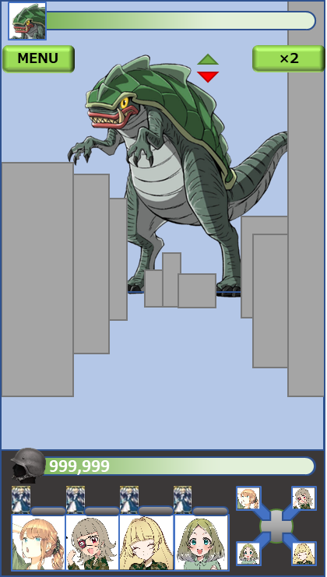
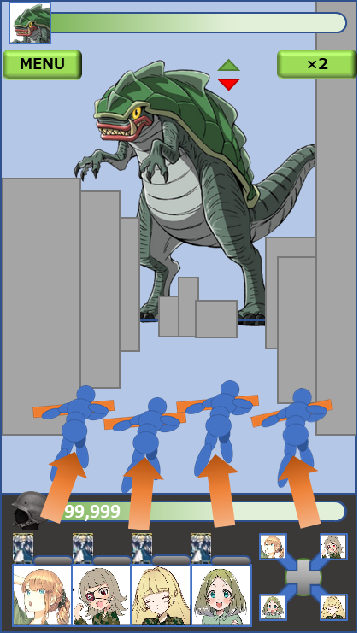
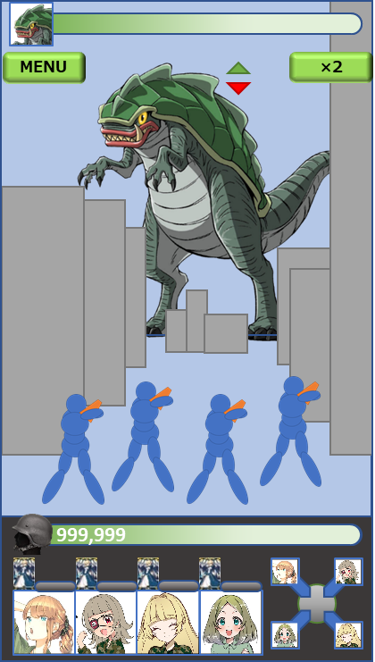
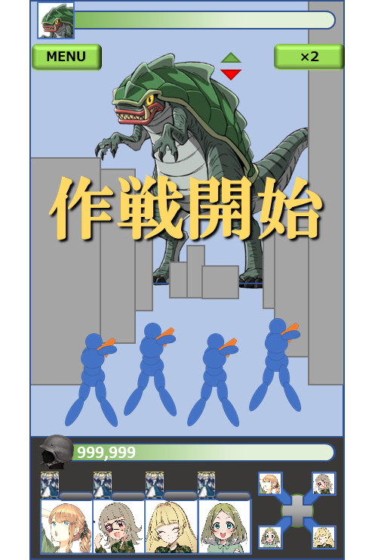
■バトル仕様
●隊員開始演出（20190905追記）
P.2のフローにある「スタート演出」は、バトル画面で行われる演出である。
（2D）という記載がありますが、実際はキャラのモーションを伴うものとなる。
次ページの006．バトル画面に入るときに発生する。このときのカメラは基本カメラとする。
カメラ挙動ついては、下記資料参照。【GP01】バトルカメラ仕様_20220123.pptx
・演出の流れ
怪獣とマップいよびUIの初期状態が
表示されている状態に遷移。
画面手前から各隊員が走りつつ
INしてくる。
各隊員のゴールは、マップに設定
された配置ポイントのどこか。
（初期値の決め方は別途）
配置ポイントについたら、
構えを取る。
構えの状態で、画面に
「作戦開始」（2D）表示。
○タイミングについて（20190830追記）
3コマ目の構えについては、各キャラで0.1~0.2程度でタイミングがずれるようにする。

Slide 6
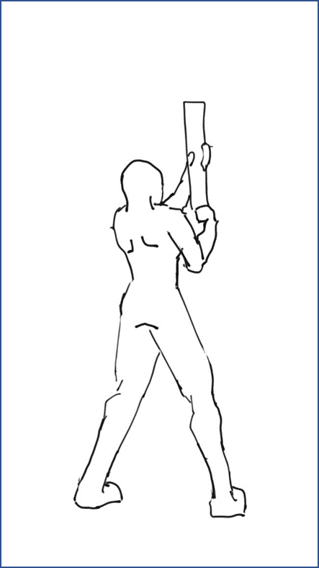
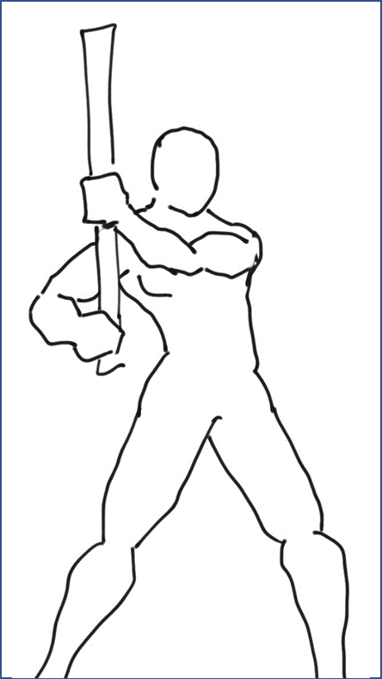
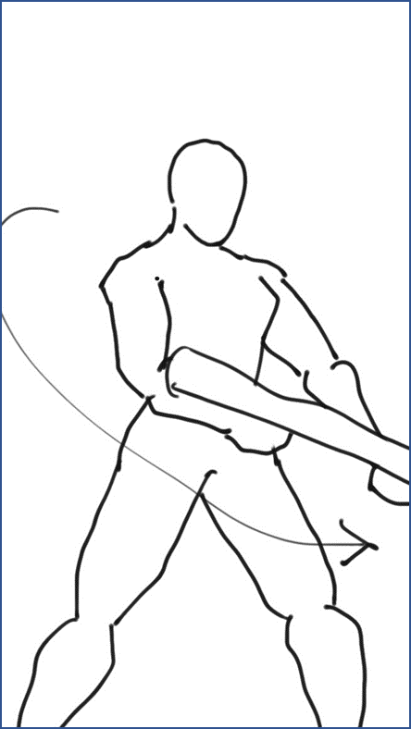
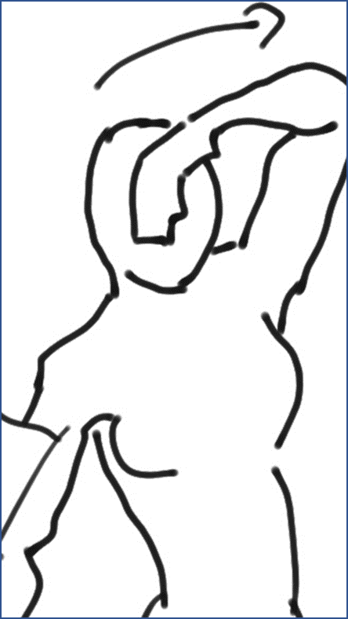
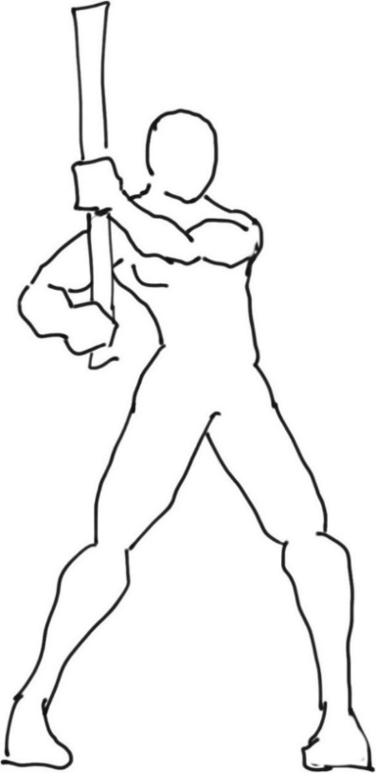



■バトル仕様
●勝利・敗北演出（20200206修正）
勝利時も敗北時もバトル内での演出となる。勝利、
敗北の表示は2D表示。
○勝利時
【怪獣やられシーン】→【とどめキャラ勝利シーン】→【勝利表示】といった流れの演出。
とどめキャラ勝利シーンからのイメージ。（あくまでイメージなので動きは変えて貰って構わない）
尺的には4～5秒程度（要調整）。
勝 利
勝 利
MVPが
いれば
次のページへ
４人をカメラがなめる
カットを変えて
武器を脇に構えてる
ポーズを後ろから。
カメラが回り込みつつ
少しズームで正面へ。
武器を下し短いセリフ。
ここで「勝利」表示。
「勝利」を消しつつ
キャラに寄りセリフ。
○勝利ポーズのキャラについて（20200208修正）
20200206追記
怪獣のやられシーンについては、バトルで発生したエフェクトは消して、専用のエフェクトを使う想定。
本勝利ポーズを行うキャラについては、以下を想定している。
・MVPなし
とどめを刺したキャラで行う。
・MVPあり
MVPのキャラが行う。

Slide 7
■バトル仕様
○MVP獲得時（20200208修正）
MVPを獲得した際は、前ページの勝利後、下記のカットを追加で再生する。
MVP
リリアン・
バスキア
MVP演出
MVPと名前IN
MVPの判定については
【GP01】一番風呂仕様_[日付].pptxを参照。

Slide 8
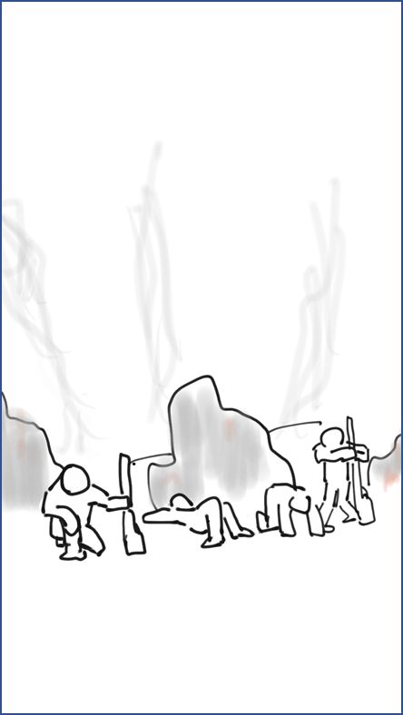
■１ｓｔプレイアブル仕様（バトル中心）
006a．勝利・敗北演出（つづき）
・キズナ連携で倒した場合
最初にキズナ連携が最大になったキャラで行う。
・支援兵器で倒した場合
リーダーキャラが行う。
●敗北時
【炎に包まれる街の中での怪獣の咆哮的なシーン】→【敗北表示】といった流れの演出。
部隊の4人が息も絶え絶えになっているところを、
ゆっくりとカメラが回るように見せる。
↓
「敗北」表示。
敗 北
●ゲームスピードの影響（20190723追記）
本演出は、バトル中に設定するゲームスピードの影響を受けない。
●タップでのスキップ（20190723追記）
勝利演出も敗北演出もタップでスキップできるようにする。
（スキップボタンの配置は検討中）
※裏読み等行う場合は、読み込み終了後からスキップ可能とする。
→この場合、スキップボタンはない方がいいかも。

Slide 9
■バトル仕様
●怪獣と部隊の配置（20190805修正）
怪獣と部隊はフィールドの特定の位置に配置され、その位置関係がずれることは基本的にはない。
怪獣の向きについては、変化することがあるが、ゲーム性にはあまり影響しないようにする。
フィールド
※縮尺は気にしない。
部隊配置
怪
部隊配置
人
人
人
人
人
人
人
人
・キャラの配置と移動
各キャラは部隊配置内に設定された複数の立ち位置に配置される。
キャラは攻撃を行う際に、その場で攻撃か、移動して攻撃かの抽選を行い、移動が発生した場合、
次の点に移動してから攻撃を開始する。
この移動は演出的なものであり、場所などによる影響は与える想定ではない。
（わずかな移動時間がバトルに影響することはあり得る）

Slide 10
■バトル仕様
●怪獣と部隊の配置（20190805修正）
○並列行動
各キャラは、前述のパラメータに沿って、他キャラの行動を待たずに随時行動を進行する。
・演出（20190905追記）
並列行動とした場合、攻撃モーション等の演出中も時間経過させる必要がある。
そのため、キャラ名カットインなどの演出については、無い方が自然になると思われる（のでカットイン演出は不要）。
攻撃時のカメラ挙動については、いくつかのカメラ挙動のパターンをカット替えでつなぐようにする。
カメラ挙動ついては、下記資料参照。
【GP01】バトルカメラ仕様_20200123.pptx

Slide 11
■バトル仕様
・入力
並列行動で、複数のキャラが同時に攻撃行動に入ってしまい、かつ操作したいキャラがカメラに映っていない時間があるため、
操作したいキャラについては、ＵＩとして配置された「キャラボタン」をタップして選択する。
- 連携攻撃
連携攻撃の内容については後述。
連携攻撃のＵＩは常に表示されるようにするため、使用可能になっていれば基本的にはいつでも（キャラの攻撃中であっても）タップ可能。
ただし、怪獣の攻撃中はボタンを暗転もしくはwait…的な表示で、入力が一時的にできなくする。
入力が行われた場合は、以下のような挙動とする。
1．バトル一時停止。フェードアウト。
2．進行中演出キャンセル。
3．進行中攻撃処理等解決。（攻撃の演出がスキップされても、その攻撃結果の数値は反映される）
4．連携攻撃演出開始。
5．連携攻撃処理解決。

Slide 12
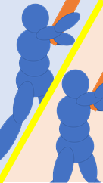


■バトル仕様
●キズナ連携演出
バトルの時間を一旦止め、キズナ連携のシーン再生を始める。
- 参加人数とカットイン
何人が最大値になっているかで演出が異なる。
・演出イメージ
バトルとは異なる3D空間で、参加人数分画面を分割し、連携攻撃用のモーションを再生する。
フレームイン→同時にキメ→同時に発射とする。
どのカットに出ても問題ないような共通モーションを武器毎に用意する。
キャラの位置については、
左図の青→オレンジ→緑→黄色の順で
キズナメーターが最大になった順と
なる。
２人用
３人用
４人用

Slide 13
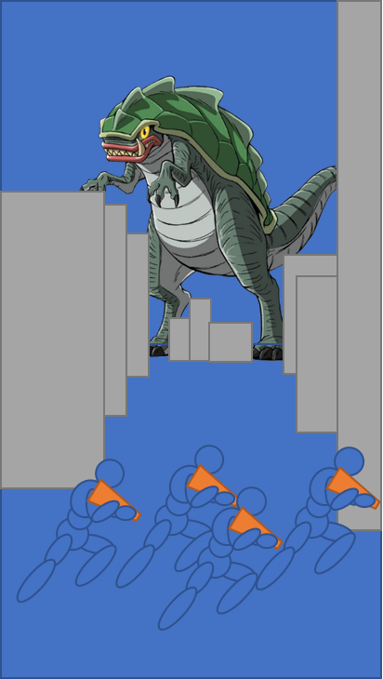
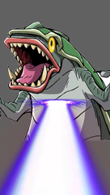
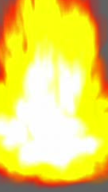
■バトル仕様
○演出の流れ（20200123修正）
絆
1200
連携×２
発動時に
アイキャッチ的な
演出発動
カットインして、
同時に攻撃
弾（レーザー的なもの）が怪獣に
迫る。攻撃の弾は派手に。
爆発してダメージ表示。
その後ホワイトアウト
バトル画面に戻る
「いくよ！」
キャラの中で一番IDの小さい人
のセリフでOK
「おーっ！」
←以外の人
「いっけぇ！！」
全員
○ゲームスピードの影響（20190723追記）
本演出は、バトル中に設定するゲームスピードの影響を受ける。
○タップでのスキップ（20190723追記）
本演出はタップでスキップできるようにする。
（スキップボタンの配置は検討中）

Slide 14
■バトル仕様
●キズナ連携詳細
・概要策定時からの変更
概要時作成時には各キャラ同士の関係性で発動となっていたが、
演出との兼ね合いにより、「キズナ」メーターが最大になっている人数分参加というように変更する。
・キズナメーターの蓄積
各キャラが持つ「キズナ」パラメータは、以下の状態のときに増加する。
キズナメーターの最大値は300とする。（要調整）
条件 | 概要 | 上昇値
部隊にダメージを受ける | 全キャラ。ＨＰの割合で振り分け。 （ＴＲカードへのダメージと同じ） | 40
ＴＲカードのスキル発動 | 各キャラごと。バトル内でスキルにつき１回のみ。 | 30
ＴＲ必殺技発動 | 各キャラごと。 | 100
クリティカルヒット | 各キャラごと。 | 20
- 部隊の相性による上昇係数
LEADER
各キャラ同士には変動する相性値を持たせ、相性値が高い部隊の場合はキズナメーターが早く上昇するようにする。
- 相性値について
×2
×2
相性値は各キャラ同士に0～1の値で設定されている。
これは、バトルの結果やアウトゲームなどで増減する。初期値は0.5想定。
①
③
②
×2
- 係数の計算について（20190723修正）
×1
係数は各キャラごとに計算される。部隊にいるキャラとの相性の平均値とするが、
部隊のリーダーとの相性値は２倍で計算する。
- リーダー
係数 ＝ 1 + （ 2 × （ ① + ② + ③ ） / 3
- 左のキャラ
係数 = 1 + （ 2 × ① ＋ ④ ＋ 5 ） / 3
となる。本係数を前述の数値に賭けたものが最終的な上昇値となる。
④
⑤
⑥
×1
×1

Slide 15
■バトル仕様
○メーターについて
2
１人が最大になっても
変化なし。
２人以上が最大になると
発動可能となる。
○発動について
キズナメーター最大が２人以上いる場合、ボタンがアクティブとなり、キズナ連携が発動できるようになる。
ボタンをタップした時点で、ゲーム進行のタイマーを停止し、直ちにキズナ連携演出を開始する。
（P.14 連携攻撃を参照）
ただし、怪獣の攻撃その他の演出中での時間停止中に入力することはできない。
○ダメージについて（20190805修正）
ダメージに、参加した人数によるボーナスを乗せたものとなる。
参加人数 | ダメージ倍率
2人 | ×1.2
3人 | ×3
4人 | ×5
・ダメージの算出について
ダメージ計算の際の攻撃部位については、各キャラが攻撃している部位によって行い、そこに参加人数による倍率を掛け、
最後に合計する感じとなる。
［各キャラ通常ダメージ計算］×［人数によるダメージ倍率］→これを各キャラで算出し、合計する。
・ダメージの分配について
怪獣の総HPに与えるものについては、前述のダメージをそのまま与える。
部位別のダメージについては、各キャラが個別に攻撃した場合と同様に、各部位に与えるようにする。
与えるダメージは「人数によるダメージ倍率」を乗せたものとなる。

Slide 16
■バトル仕様
●【要素】激怒のコントロール（20200123追加）
○対応について
・怪獣激怒中は、攻撃力をn倍し、防御力を1/mにできるようにする。
これらは怪獣によって調整できるようにしておく。
・激怒の継続を時間指定にして、時間の最後に専用攻撃（必ず1つは用意されているモスギラスでいうレーザー）を放つ。
・激怒メーターの溜まり方を修正する。（計算式については相談させてください）
○怪獣の激怒とは
・激怒の扱い
調整後の激怒は、攻撃力を非常に高くし、代わりに防御力を非常に低くする。
この攻撃力の増加は、適正Lvのプレイヤーにとっては、致命的なものとなるほどの威力を想定となる。
激怒となったときの行動がカギとなる。
この攻撃の間でプレイヤーは身を守る行動や、相手の攻撃力に耐える行動を行う必要がある。
プレイヤーがその攻撃に十分耐えうる能力を備えている場合は、反撃のチャンスとなる。
- TRカードによる軽減
攻撃に基本的には「属性」を持たせることにするため、TRカードの変更によりプレイヤーの属性を切り替えたり、
耐えうるバトル効果に切り替えたり、はたまた防御用のTRスキルを発動したりすることで攻撃を軽減しなくてはならない。
・激怒の解除
激怒状態になったあと、基本的には怪獣は一定時間で通常状態に戻る。
激怒状態の最後で、必ず専用の攻撃を行うようにする。
「気絶」と「激怒」
激怒状態になったあと、後述の気絶となると怒りの時間の経過速度が倍速となる。
また、気絶状態の最中に時間が終了した場合は、最後の一撃が発生しない。

Slide 17
■バトル仕様
●キズナ連携と気絶
キズナ連携は1stではただの強い攻撃の１つであったが、
TRカードの攻撃系スキルと差別化するためにも１つ用途をもたすようにする。
その前提として、怪獣に「気絶状態」という怪獣が無防備かつ攻撃してこない状態を新たに設け、
その誘発として利用する。
○気絶状態
気絶状態は怪獣に以下の状態を与える。
1．一定時間攻撃しない。
2．一定時間ダメージ増加
○気絶状態にするには
怪獣を気絶するには気絶メーターを溜めていき最大にする必要がある。
気絶メータは通常攻撃で上昇していくが、それとは別にキズナ連携によって大きく上昇させることができる。
（TRスキル、支援兵器キズナ連携自体のダメージでは上昇しない）
また、気絶メーターは一旦上昇しても時間経過で徐々に減少していってしまう。
・最大値
1000（怪獣によって調整）
・通常攻撃の上昇
［上昇値］＝与えたダメージ 弱点ボーナス×効果係数
連携人数 | 上昇値
2人 | 20%
3人 | 40%
4人 | 100%
・キズナ連携での上昇
キズナ連携で上昇する値は気絶メーターに対する固定値となる。

Slide 18
■バトル仕様
・【変更】激怒メーター
激怒はいままで弱点への攻撃で発生することになっていたが、
受けたダメージを基に算出された値の蓄積によって発生することにした。
大ダメージを与えるほど怒り安く、逆にダメージが小さいと溜まりにくくなる。
激怒を避けるためには少ないダメージで連射するような武器が有効となる。
もちろん弱点に向けた攻撃はメーターが溜まりやすくなる。
本メーターは通常増加していくだけとなるが、TRスキルや武器の結晶効果など特殊条件で下げることも可能な想定。
［上昇値］＝与えたダメージ × ダメージ係数 × 弱点ペナルティ×かばい中ペナルティ×効果係数
↑
大ダメージを与えるほど
ポイントがより増えるように
したいのだが…。
いい計算方法ないでしょうか。
状況 | ペナルティ
弱点へのダメージ | ×1.5
かばい中へガード部位へのダメージ | ×2
※かばいのペナルティを大きくすることで弱点ばかりの攻撃のリスクを大きくした。
- 直接減少と特殊効果による減少
TRスキルにはこの激怒メーターの数値を直接下げる効果の持つものを用意する。
また、効果でこの上昇値を減らすものも用意する。これが上式の効果係数に当たる想定。

Slide 19
■バトル仕様
効果仕様修正のため、
一旦保留
・激怒に関する「効果」
激怒に関連して以下のような効果を用意する。
1．激怒メーター軽減
その効果が該当する攻撃に対して、激怒メーターの溜まり方が軽減される。
1未満の値で設定され、P.3の計算式の効果係数として乗る。
2．激怒時間短縮
その効果が該当する攻撃に対して、激怒メーターの溜まり方が軽減される。
1未満の値で設定され、P.3の計算式の効果係数として乗る。

Slide 20
■バトル仕様
●部位破壊について（20200127追加）
○部位破壊後
部位破壊後、その部位は選択不能となる。
また、その部分を攻撃していたキャラクターの攻撃部位は、破壊後ランダムで攻撃場所を再抽選し自動で変更する。
・部位選択画面
上述の通り、破壊後部位選択画面では、選択不能となるが、
選択項目に「破壊済」アイコンを用意し、さらにそれが選ばれている間はOKを暗転させる。
また、3Dモデルにおいては選択中の明滅は行われない。
○死亡と同時の場合
部位と死亡のタイミングが一致した場合、部位破壊のカットシーンを再生してから
死亡演出へと展開する。
これは、部位破壊がミッションの条件になっている場合などにユーザーに通知するため。
○破壊部位等の引継ぎ（20200127b修正）
企画・プログラムの打ち合わせにおいて、以下３点はバトル後引き継がないとした。
部位破壊に関しては、各クエスト開始時に破壊されているかどうかの設定を基にスタートする。
・HP
・部位HP
・部位破壊状態
※部位破壊が引き継がれないため、部位破壊状態でないスタートのクエストより前では部位破壊ができないように
制限を掛ける必要が想定される。

Slide 21
■バトル仕様
●怪獣やられ
キャラが発射した攻撃に対してのリアクション。
○怪獣のやられに関するパラメータ
各武器の攻撃間隔を表すパラメータは以下がある。
パラメータ | 内容
部位 | その怪獣が持つ部位の分類。怪獣により数、位置ともに個別。 指定方法はプログラマ・3Dモデラと要相談
各部位防御係数 | 部位の硬さ。ダメージ計算のときに
各部位ダメージ | 各部位が食らったダメージの蓄積。
部位破壊ダメージ値 | 破壊可能な部位に設定された数値。 これに設定された数値に↑の部位ダメージが達すると破壊となる。 破壊できない場合は-1。
各部位弱点判定 | 0：普通 1：弱点
HP | 怪獣の総HP
ダメージ時の数字表示については
「●ダメージ表現」の項を参照。
怪獣の各部位には、被弾場所の座標を設定する（モデルに位置データを仕込む）必要がある。
現在狙っている部位の被弾座標を基準として、ヒットタイミングごとにランダムで少し座標をずらした位置にダメージエフェクトを表示する。

Slide 22
■バトル仕様
●ダメージモーションについて（20200221修正）
【GP01】バトル仕様‗[日付]の「○怪獣やられ / ・怪獣のダメージリアクション」に書かれたように現在のHPによりモーションが変化する。
（仕様の資料再掲）
条件１ | 条件２
非弱点 | その攻撃でHP50%切った | ダメージモーション（通常）
 | その攻撃でHP25％切った | ダメージモーション（通常）
 | それ以外 | ノーリアクション
弱点 | その攻撃でHP50％切った | ダメージモーション（弱点）
 | その攻撃でHP25％切った | ダメージモーション（通常）
 | それ以外 | ダメージモーション（通常）
部位破壊 | - | 部位破壊モーション
モーション中に、次の条件がヒットした場合、
再生中のモーションの終わりを待って次のモーションを再生する。
ただし、「それ以外」条件の場合、再生できなかったらその回の
再生はキャンセルする。
また、怪獣が死んでしまったり、勝利条件に達してしまった場合は、
そのまま終了処理へと遷移する。
○増殖怪獣のダメージモーション（20200221修正）
増殖怪獣は、複数体いて、さらに激怒状態、弱点がないため、ダメージモーションの管理はHPのみで行う。
増殖怪獣自体のHPは個別にあるので、モーションも個別で発生させる。
メモ
モーションの発生具合（これだとmn002では各3回、計9回しか発生しない）をみて、残り25%（大）、残り50%（中）と残HP関係なく、攻撃発生したら25%の確率で（小）発生みたいなものを入れるかも。
メモ２
↑の場合
・モーション発生中は新たなダメージモーションを発生させない。
・（小）発生時に（中）とか（大）の条件になった場合、（小）終了後（中）とか（大）を発生させる。
↑
やる場合、増殖怪獣に限らず全怪獣に適用するかと。
条件１ | 条件２
非弱点 | その攻撃でHP75%切った | ダメージモーション（通常）
 | その攻撃でHP50％切った | ダメージモーション（通常）
 | その攻撃でHP25%切った | ダメージモーション（弱点）

Slide 23
■バトル仕様
○怪獣かばい行動
弱点を攻撃した際に、一定の条件で怪獣はその弱点をかばう行動を取り、かばう行動終了後、条件がまたリセットされる。
弱点部位のダメージがHPの5%に達する。
・かばいモーションと攻撃部位
かばいモーションは、IN→LOOP→OUTで判定し、INとOUT中に行われた攻撃は、そのまま弱点へのダメージとして処理する。
か倍モーションLOOPに入った時点で、攻撃している部位が、かばっている部位へと変更される。
なお、想定としてはかばう部位は比較的防御力の高い部位を使って防ぐため、かばい中は他の箇所を攻撃した方がダメージが
通りやすくなる。
かばいが解除されたら、また、弱点への攻撃へと切り替わる。
・かばい解除（20200221修正）
かばいモーションに入った後、以下の2条件で「かばい」は解除される。
1．一定時間経過。15秒とする。（怪獣ごとに調整する）
2．怪獣のクールタイム終了時（20200221削除）
3．特殊条件（1stプレイアブルには不要）（20200221削除）
基本的にずっとかばい状態で特殊な条件を満たすとかばいをしなくなる怪獣なども想定。
・かばいの誘発による戦術
- クールタイム切れ狙い
怪獣のクールタイム直前にかばいを誘発することで、かばい自体の時間を極端に短くすることもできる。

Slide 24
■バトル仕様
●ダメージ表現（20190822追記）
怪獣や、部隊の被ダメージに伴い、画面にそのときに食らったダメージ数字を明示する演出を行う。
・演出イメージ
桁は分けず、拡大しつつダメージを表示し、一定時間表示した後フェードで消す。
45
45
45
45
小さい状態で表示開始
100%よりちょっと大きい
状態になって…
100%になる
（勢いでオーバーしたものが
戻る感じ）
0.5secほど表示後
フェードアウト
・効果毎の違い
ダメージ時の影響によって文字の表示方法が少し異なる。
- 通常時
上記の通り。文字色は白。
- クリティカル時
上記の動きに加え、振動が加わる。文字色は黄色。文字サイズ1.5倍。
振動は100％のサイズになるまで。
弱点ヒット時
上記の動きに加え、振動が加わる。文字色は赤。

Slide 25
■バトル仕様
●毒・酸表現（20200221追記）
部隊、怪獣の両方に出るが、部隊はHPバー上に、怪獣はモデル上の専用の場所に表示する。
○演出イメージ
45
45
45
45
小さい状態で表示開始
しながら下降する。
100%よりちょっと大きい
状態になって…
100%になる
（勢いでオーバーしたものが
戻る感じ）
0.5secほど表示後
フェードアウト
○表現
毒と酸で以下の色味で数字を表現する。
・毒
暗めの紫。
・酸
濁った黄色やオレンジ系の文字。

Slide 26
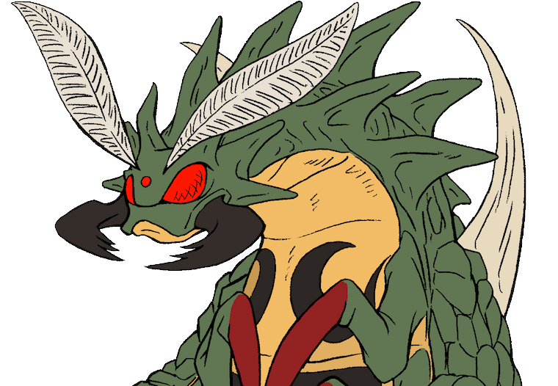
■１ｓｔプレイアブル仕様（バトル中心）
○怪獣への表示
怪獣のヒットエフェクトを出す位置をスクリーン座標に変換し、そこからの一定距離オフセットし2D的に表示する。
タイミング的には怪獣へのヒットエフェクトと同時に表示する。
3D空間上のヒット場所にヒットエフェクトを表示
45
ヒット場所のスクリーン座標からのオフセットを起点に数字表示
26
ヒット場所が変わってもオフセット値は変わらず
・毒・酸・回復の表示（20200221追記）
毒、酸、回復は部位に関わらない数値のため、表示については部位に紐づかない基準となるロケーターを用意し、
そこに表示する。（オフセットするのは通常ダメージと共通）
増殖怪獣も同様に、各個体ごとに表示する。
・部隊への表示
部隊のHPゲージの現HPの右端（赤い部分）に表示する。赤い部分が減っている間に連撃がきたら、表示場所がずれる。
タイミングは怪獣と同様、ヒットタイミングに合わせて表示する。
453

Slide 27
■１ｓｔプレイアブル仕様（バトル中心）
●回復表現（20190822追記）
前項のダメージとほぼ同じだが、怪獣には発生せず、部隊のみの表現となる。
・演出イメージ
桁は分けず、数字は上昇しながら拡大表示し、一定時間表示した後フェードで消す。
45
45
45
45
小さい状態で表示開始
しながら上昇する。
100%よりちょっと大きい
状態になって…
100%になる
（勢いでオーバーしたものが
戻る感じ）
0.5secほど表示後
フェードアウト
・表現
グリーン系の色で表示。場所は回復前の位置に合わせて表示する。
453

Slide 28
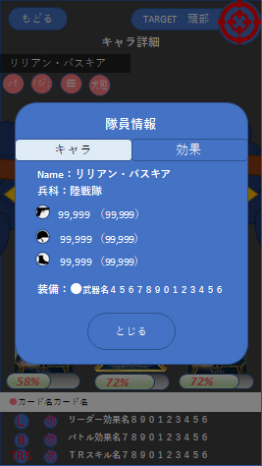
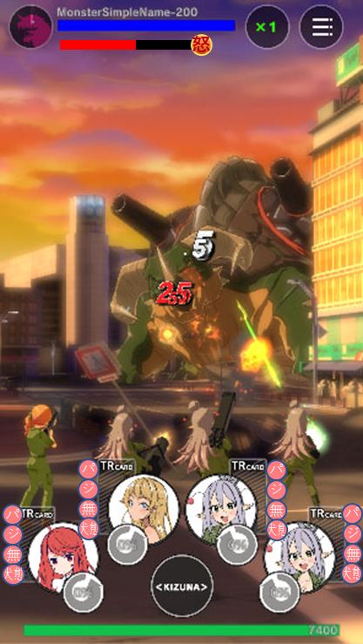
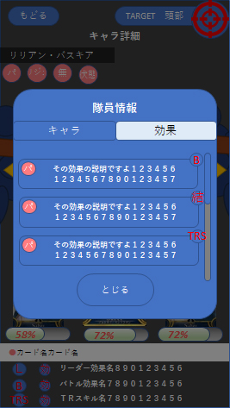
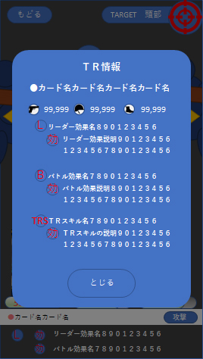
■バトル画面系フロー(20200220修正）
キャラアイコン
bt110a.キャラ情報ウィンドウ（キャラ）
bt100.バトル画面
bt110.バトルキャラ詳細画面
怪獣アイコン
bt110b.キャラ情報ウィンドウ（効果）
bt120.部位選択画面
メニューボタン以降は
【GP01】バトルメニュー仕様を参照。
bt110c.選択中TR情報

Slide 29
■バトル系画面
●bt100.バトル画面
01.メニューボタン
01.メニューボタン
タップするとバトルを一時停止して、
メニューウィンドウを表示する。
【GP01】バトルメニュー仕様_[日付].pptx参照。
02.ゲームスピード
03.怪獣名
02.ゲームスピード
04.怪獣HP
バトル開始時の初期状態ではx1となって等倍を表す。
タップするたびにx2→x3となる。x3が最大とし、
もう一度タップするとx1に戻る。
05.怪獣クールタイム
11.激怒メーター
[NEW]
03.怪獣名
怪獣の名前をテキストで表示する。
06.TRメーター
04.怪獣HPの表現
07.キャラアイコン
怪獣のHPゲージ。残量により色が変わる。
HP | カラー
81%～100% | 青
61%～80% | 緑
41%～60% | 黄
21%～40％ | オレンジ
1%～20% | 赤
08.キズナメーター
09.キズナ連携ボタン
10.部隊HP
12.バフアイコン
[NEW]
05.怪獣クールタイム
怪獣の次に行動するのがわかるクールタイム。
この位置に怪獣にかかっているバフ等の情報が載る。
（表示方法はキャラと同様なので後述）
次ページにつづく

Slide 30
■バトル系画面
●bt100.バトル画面（20200221修正）
06.TRメーター
01.メニューボタン
一定のルールで溜まっていくメーター。
1st時から特に修正はない。
02.ゲームスピード
１
２
03.怪獣名
07.キャラアイコン（20200212修正）
参加しているキャラのアイコン。
並び順は→のイメージ。
バフ、デバフについては説明を
分割。（→12）
04.怪獣HP
３
増
05.怪獣クールタイム
11.激怒メーター
20200212追加
08.キズナメーター
一定のルールで溜まっていくメーター。
1st時から特に修正はない。
06.TRメーター
07.キャラアイコン
09.キズナ連携ボタン
08.キズナメーター
キズナメーターが２キャラ分以上最大になると、
点灯します。
1st時から特に修正はない。
09.キズナ連携ボタン
12.バフアイコン
20200212追加
10.部隊HP
10.部隊HP（2020221修正）
シールド
部隊のHP。追加HP分の空きスペースを空けておく（もしくは左図のように
あらかじめ持っていてもいい）。
追加HP発生時には、上段がアクティブとなり新たなバーを表示。
このとき属性や制限があれば該当のアイコンを表示する。
追加HPのバーについては、数値によらず、追加されたものを100%と
して長さを表示する。
対応のアイコン
↑追加HPオフ時
シールド
次ページにつづく
↑追加HPオン時

Slide 31
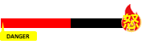
■バトル系画面
●bt100.バトル画面
11.激怒メーター
01.メニューボタン
怪獣の激怒までを表すメーター。
増加のときは
1．通常の上昇
2．上がりやすい上昇
という２パターンを持ち、弱点／かばいの上昇率が高い
攻撃の際はフラッシュしつつ上がる感じにする。
激怒状態になると以下のようなメータに切り替わる。
02.ゲームスピード
03.怪獣名
04.怪獣HP
05.怪獣クールタイム
11.激怒メーター
20200212追加
06.TRメーター
07.キャラアイコン
バーは時間によって減少していく、
最後で攻撃が来ることを示唆するアイコンを配置する。
08.キズナメーター
12.バフアイコン
09.キズナ連携ボタン
バフアイコンについては次ページ。
10.部隊HP
12.バフアイコン
20200212追加
次ページにつづく

Slide 32
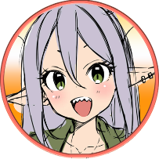
■バトル系画面
○睡眠・麻痺の際（20200221修正）
睡眠、麻痺のときは行動に(一部）制限がかかる。
そのためにUIを以下のようにする。
・睡眠
睡眠中、キャラ（怪獣）は寝てしまうため、一切の行動がとれない。
TRcard
TRcard
・ＴＲカードも使えないため、キャラアイコンとＴＲメーターを暗転させる。
（この図ではないが、最大のときは、スワイプを促す矢印も消す）
・キズナ連携も発生しないため、キズナメーターも暗転させる。
（キズナメーターが最大のときは、キズナボタンの数字を減らす）
通常時
睡眠時
・麻痺
マヒは常に気絶している感じではなく、次のリロード前に一定の割合でしびれる状態異常。
しびれた場合、一定時間（数秒）マヒ状態となり一切の行動がとれなくなる。
この間は睡眠と同様となる。
TRcard
TRcard

Slide 33
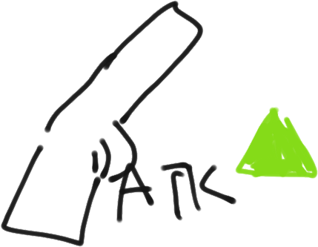
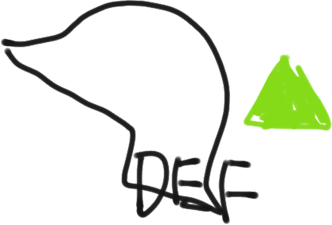
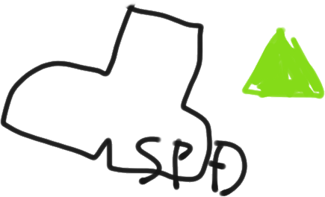
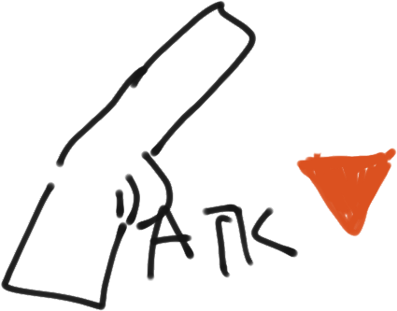
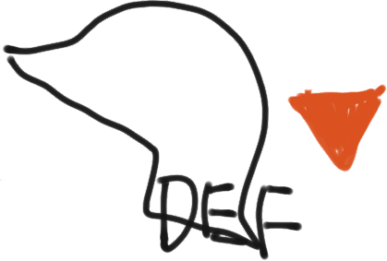
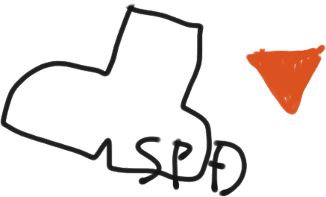


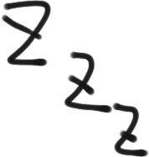
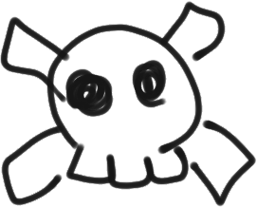
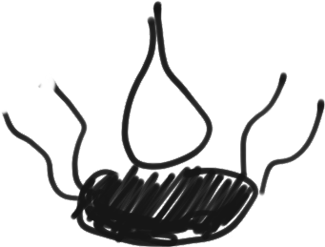

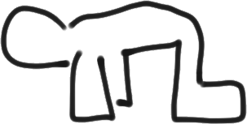
■バトル系画面
●bt100.バトル画面
○バフ等アイコン表示
バフやデバフがかかっている間はここに該当の表示を行う。
・アイコンの種類（20200221修正）
・アイコンの表示方法（案）
バフ、デバフについては以下のように分類する。
１
No. | 分類 | 効果 | アイコンイメージ
1 | パラメータ （変化系） バフ | ATK
2 |  | DEF
3 |  | SPD
4 | パラメータ （変化系） デバフ | ATK
5 |  | DEF
6 |  | SPD
7 | リジェネ | －
8 | 無効化系 | －
9 | 状態異常 | 睡眠
10 |  | 毒
11 |  | 酸
12 |  | 麻痺
13 |  | 減退
キャラアイコン
or
怪獣クールタイム
パラメータ系アイコン
２
リジェネアイコン
３
無効化アイコン
４
状態異常アイコン
パラメータアイコンおよび状態異常アイコンは
複数のアイコンが出る可能性がある。
この場合は、一定時間表示で次のアイコンに切り替わる
点滅方式を取る。
また、同パラメータの同方向のバフ（デバフ）については
統合してしまう。
例）
ATK×1.2とATK1.3のバフ、ATK×0.8のバフが
かかっている場合は、
ATKバフ→ATKデバフ→…と繰り返す。

Slide 34
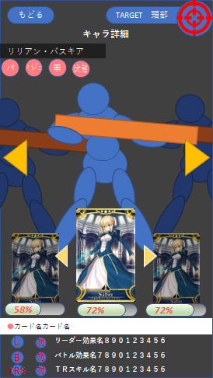
■バトル系画面
●bt110.バトルキャラ詳細画面（20200220修正）
01.もどるボタン
01.もどるボタン
バトルにもどるボタン。1st同様▶でもよい。
配置的には他の箇所と合わせ左上にしているが、
デザイナが調整してもよい。
02.ターゲットボタン
02.ターゲットボタン
03.選択中部位
部位選択画面に遷移するボタン。
04.ページ見出し
05.キャラ名
03.選択中部位
06.バフ・状態情報
そのキャラが選択している部位を表示する。
07.キャラモデル
04.ページ見出し（20200220新規）
本画面の見出しのテキスト。
08.TRカード
05.キャラ名（20200220修正）
選択中のキャラ名を表示する。
ここをタップすると、bt110a.キャラ情報ウィンドウがオープンする。
09.TRエネルギー
10.選択中TR情報
06.バフ情報（20200220修正）
そのキャラに掛かっているバフが何に影響を与えているかを大まかに
表す。表示方法については、P.26と同じイメージで、
点滅方式にする。
また、ここをタップするとキャラ名と同様のウィンドウがオープンする。
07.キャラモデル
中央にいるキャラの情報を表示する。
中央以外のキャラは暗転させること。
左右スワイプか左右ボタンタップでキャラが切り替わる。
次ページにつづく

Slide 35
■バトル系画面
●bt110.バトルキャラ詳細画面（20200220修正）
08.TRカード
01.もどるボタン
ここは1stプレイアブルと同様の挙動をする。
02.ターゲットボタン
09.TRエネルギー
03.選択中部位
ここは1st無礼アブルと同様の挙動をする。
04.ページ見出し
09.選択中TR情報（20200220修正）
05.キャラ名
選択中のTR情報を表示する。
リーダー効果とバトル効果、TRスキルの名前を表示する。
本情報タップで、ＴＲ詳細ウィンドウをオープンする。
06.バフ・状態情報
07.キャラモデル
08.TRカード
09.TRエネルギー
10.選択中TR情報

Slide 36
■バトル系画面
●bt110a.キャラ情報ウィンドウ（キャラ）（20200220変更）
01.ウィンドウ見出し
ウィンドウのテキスト見出し
02.タブ
01.ウィンドウ見出し
キャラ詳細を表示するタブとかかっている効果をみるタブ。
選択中のタブは明るくなる。
02.タブ
03.キャラ情報
以下の情報を表示する。
・キャラ名
・兵科
・総ATK（修正ATK)
・総DEF（修正ATK）
・総SPD（修正SPD）
・武器種アイコン
・武器名
03.キャラ情報
07.とじるボタン
04.とじるボタン
本ウィンドウを閉じるボタン。

Slide 37
■バトル系画面
●bt110b.キャラ情報ウィンドウ（効果）（20200311修正）
01.ウィンドウ見出し
ウィンドウのテキスト見出し
01.ウィンドウ見出し
02.タブ
02.キャラ名等
キャラ詳細を表示するタブとかかっている効果をみるタブ。
選択中のタブは明るくなる。
03.名前付き効果
03.効果について
かかっている効果の以下のものが表示される。
・効果説明（名前は不要）
・バフ等アイコン（P.27）
・この効果の由来↓
- リーダー効果
- バトル効果
- TRスキル
- 結晶
- 支援兵器
- 師団兵器
- 怪獣
04.スクロールバー
05.とじるボタン
04.スクロールバー
複数表示がある場合はスクロールバーを表示する。
05.とじるボタン
本ウィンドウを閉じるボタン。

Slide 38
■バトル系画面
●bt110c.選択中TR情報（20200220修正）
01.ウィンドウ見出し
01.ウィンドウ見出し
ウィンドウのテキスト見出し
02.カード名
02.カード名
属性アイコンとカード名を表示。
03.属性
03.属性
04.パラメータ
カードの属性アイコンを表示。
05.リーダー効果欄
04.パラメータ
カードのパラメータを表示。
06.バトル効果欄
05.リーダー効果欄
07.TRスキル欄
リーダー効果自体を表すアイコンに、
リーダー効果の効果種アイコンとリーダー効果名。
その下に効果の説明を表示する。
08.とじるボタン
06.バトル効果欄
バトル効果の効果種アイコンとバトル効果名。
その下に効果の説明を表示する。
07.TRスキル欄
TRスキル名前と説明。
効果アイコンはない場合もある。（ただの攻撃の場合）
08.とじるボタン
本ウィンドウを閉じるボタン。

Slide 39
■バトル系画面
●bt120.部位選択画面（20200221修正）
01. もどるボタン
01.もどるボタン
バトルにもどるボタン。1st同様▶でもよい。
配置的には他の箇所と合わせ左上にしているが、
デザイナが調整してもよい。
02.怪獣モデル
02.怪獣モデル
怪獣のモデル。
全体を表示せず、部位を選択したらカメラが移動し、
その部分にフォーカスをするようにする。
03.キャラボタン
03.キャラボタン（20200212修正）
部位を設定するキャラのボタン。
設定中のボタンに枠を表示してわかるようにする。
ALLは全キャラ共通の場所を設定できるボタンとなる。
また、各アイコンに部位番号を表示する。
04.バフ、状態情報
05.怪獣情報
04.バフ等情報（20200206修正）
P.26同様点滅方式のバフ情報を表示する。
このエリアをタップすると効果リストがオープンする。
06.部位ボタン
04.怪獣情報
怪獣名と分類名を表示する。
○AUTOのボタンについて
06.部位ボタン（20200212修正）
オートを押された際に選択される部位は、
防御係数とその属性のみを見て、最も高いダメージを
与えられる部位を選ぶ。
ただし、かばい中の部位は除く。
怪獣の部位を表すボタン。
最大8部位想定。（AUTO込み）
部位番号、部位名とその属性を表示する。（AUTOはA）

Slide 40
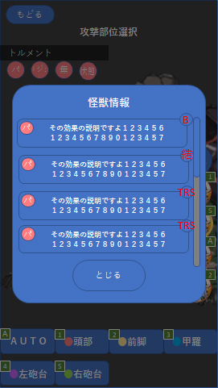
■バトル系画面
●bt120a.怪獣効果情報ウィンドウ（20200311修正）
01.ウィンドウ見出し
ウィンドウのテキスト見出し
02.効果内容
01.ウィンドウ見出し
かかっている効果の以下のものが表示される。
・効果説明（名前は不要）
・バフ等アイコン（P.27）
・この効果の由来アイコン↓
- リーダー効果
- バトル効果
- TRスキル
- 結晶
- 支援兵器
- 師団兵器
- 怪獣
02.効果内容
03.スクロールバー
04もどるボタン
03.スクロールバー
複数表示がある場合はスクロールバーを表示する。
04.とじるボタン
本ウィンドウを閉じるボタン。

Slide 41
バトルメニュー仕様
【GP01】バトルメニュー仕様_[日付].pptxと統合

Slide 42
■バトルメニュー仕様
●概要
バトル内でのサブメニューとコンティニューに関する仕様。
●バトルメニュー
バトルメニューには以下の項目が存在する。
○ミッション確認
本クエストのミッションの状況を確認するウィンドウ。
○サウンド設定（20200206修正）
ゲームのサウンド設定を行うウィンドウ。
ここでの設定は全ゲームに影響する。ゲーム内で設定された分類を記載しておく。
音量の調整段階は0～10の11段階程度とする。
・BGM
BGM、ジングル、（ADVの）BGM
・SE
システムSE、ゲームSE、エフェクトSE、環境SE、（ADVの）SE、（ADVの）Ambiebce
・VOICE
ボイス、（ADVの）Voiice
○撤退
バトルを途中であきらめて強制終了しホームにもどる。

Slide 43
■バトルメニュー仕様
●コンティニュー
部隊HPが0になった際、クリスタルを使用することで、部隊を復帰させバトルを続行することができる。
○部隊の状態（20200306修正）
メモ
本ゲームにおいて、キズナメーターやTRメーターが最大になるボーナスを適用すると、強力になりすぎる可能性があるため、現状では
これらは戦闘前の状態を引き継ぐのみとする。
以下のような状態で戦闘を再開する。
1．部隊HPの回復
0になったHPを最大値にする。
（追加HPなどが残っていればそのままとする）
2．バフ系の維持
すでにかかっている効果についてはそのまま維持する。
が、条件が外れて効果が無くなる系のものがあればそれは解除される。
3．デバフ、状態異常の解除
怪獣由来のデバフ、状態異常については解除する。
4．メーター類の保持
TRエネルギー、キズナメーターの状態は死亡前の状態を保持する。
○怪獣の状態
こちらは全てのパラメータをそのまま引き継ぐのみとする。
デバフ、バフの解除等は行われない。
○コンティニュー価格
コンティニューはクリスタルのみで行え、300クリスタルで行える。
（要調整）

Slide 44
■バトル仕様調整
●一時停止
バトルメニューを開くとき、バトル内の時間については全て停止させる。
（止められない状況のときはUIが出ていない想定）
コンティニューについても同様。
●ゲームの中断と復帰について（20200228修正）
本ゲームはバトル前、あるいはコンティニュー時に以下の情報を保存しておき、
バトルが中断された場合、ゲーム再起動時に続きを行うかの確認を行い、バトルが一定の情報を保持したま再開される。
○出撃前のデータ保存
本ゲームにはバトル前にいくつかの投資が存在する。（温泉バフ、師団兵器の修復、イベントにおいてはBP）
このため、バトル開始時にバトルが開始された際の情報を保持しておく必要がある。
出撃前に保存するデータについては以下の通り
・部隊データ（部隊のメンバー、各メンバーの装備、支援兵器、師団兵器の設定）
・温泉バフ情報
コンティニュー前においてはバトル中の情報が取れないため、本情報をもってバトル最初から再開される。
○コンティニュー時の保存
メモ
検討案件としては、サブスクリプションの効果によって、キズナメーター、TRメーターが最大からコンティニューされるというものを用意するかもしれない。
コンティニューを行った際は、上記の情報に加えて、
・怪獣のHP（部位HP含む）
・部位破壊状態
・ミッションの達成
・各キャラのキズナ、ＴＲメーター
となる。バフ、デバフについては、保持せず破棄する。
○バージョン変更時等（20200306修正）
バージョンアップや、設定データの更新などで状態が復帰できなくなった場合は、復帰情報を破棄する。

Slide 45
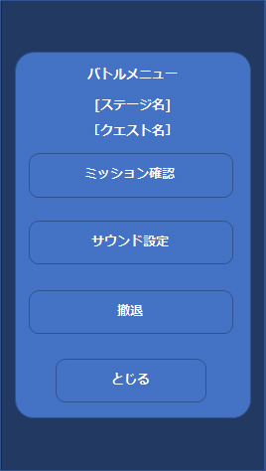
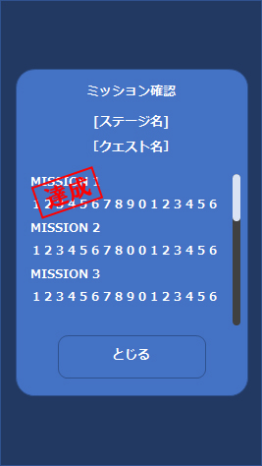
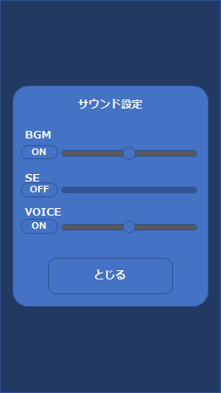
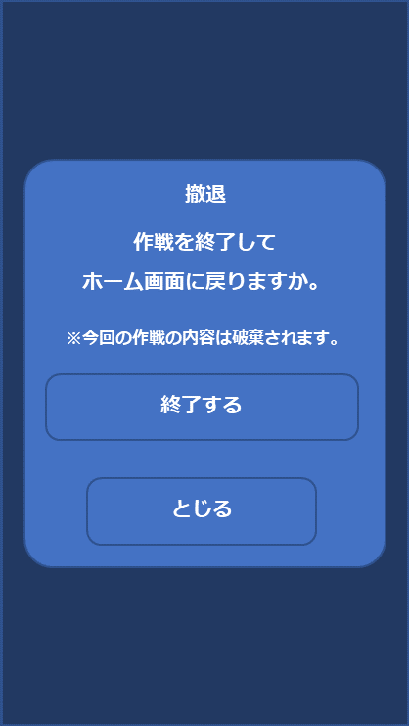
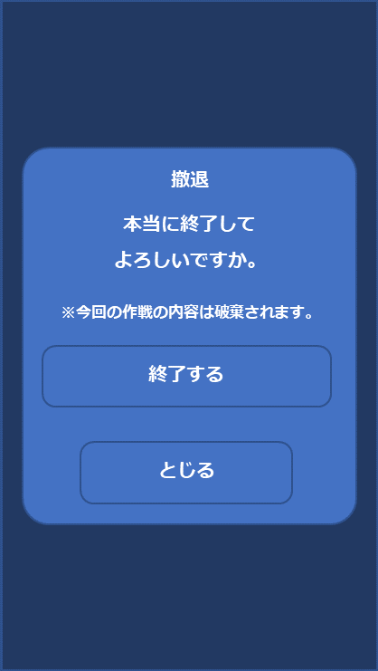
■バトルメニュー仕様
●フロー（20191217修正）
（メニュー）
ミッション確認
バトル中
bt200.バトルメニュー
bt210.ミッション確認
サウンド設定
bt220.サウンド設定
ホーム画面
フェードアウト
撤退
Y
撤退
N
bt230.ギブアップ
bt231.ギブアップ２

Slide 46
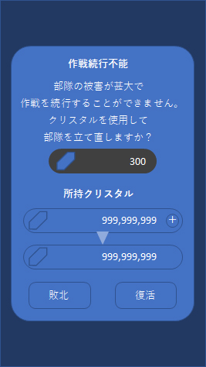
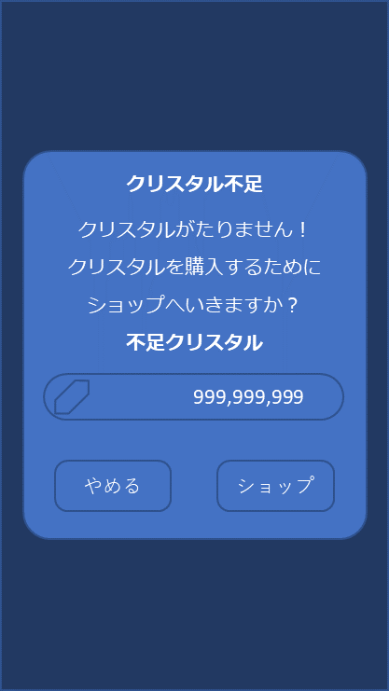
■バトルメニュー仕様
●フロー（20200128修正）
（コンティニュー）
部隊HP0
課金ボタン
課金ウィンドウOPEN
復活
クリスタル？
足りている
bt300.コンティニュー
バトル
不足している
ボタン
ショップ
課金ウィンドウOPEN
やめる
敗北
ホーム
bt301.クリスタル不足ウィンドウ

Slide 47
■バトルメニュー仕様
●bt200.バトルメニュー
01.ウィンドウ見出し
バトルメニューというテキスト。
01.ウィンドウ見出し
02.クエスト情報
02.クエスト情報
ステージ名とクエスト名を表示する。
03.機能ボタン
03.機能ボタン
バトルメニューの各機能のボタン。
・ミッション確認
・サウンド設定
・撤退
04.とじるボタン
04.とじるボタン
ウィンドウを閉じてバトルにもどるボタン。

Slide 48
■バトルメニュー仕様
●bt210.ミッション確認
01.ウィンドウ見出し
ミッション確認というテキスト。
01.ウィンドウタイトル
02.ミッション情報（20191217修正）
通常ミッションを表示する。
クリア済のものは達成マークをつける。
クリア済の隠しミッションがあれば、
スクロールバーとともに表示する。
これらの情報はバトル開始時のもので、
今回新たに獲得したミッションについては考慮しない。
02.ミッション情報
03.とじるボタン
ウィンドウを閉じてバトルメニューにもどるボタン。
03.とじるボタン
・類似画面
本画面の表示物は
【GP01】ステージ選択仕様_［日付］.pptxの
st110b.ミッション確認ウィンドウ
と同様となる。（ボタンの表示が違うが）

Slide 49
■バトルメニュー仕様
●bt220.サウンド設定
01.ウィンドウ見出し
サウンド設定というテキスト。
02.ON/OFFボタン
01.ウィンドウタイトル
ボリュームによらず、強制的にミュートするボタン。
OFFにすると後述のボリュームバーからツマミがなくなる。
02.ON/OFFボタン
03.ボリュームバー（20200214修正）
03.ボリュームバー
0～10の11段階でで音量を調整する。
初期値は最大値の10。。
0と上記OFF状態は別物とする。
（0にしたからといってミュートがOFFになるわけではない）
04.とじるボタン
04.とじるボタン
ウィンドウを閉じてバトルメニューにもどるボタン。
メモ
音量とミュートの関係がわかりにくかったり
実装が複雑になる場合は要相談。

Slide 50
■バトルメニュー仕様
●bt230.ギブアップ（20191217修正）
01.ウィンドウ見出し
撤退というテキスト。
02.本文
ギブアップ内容のテキスト表示。
01.ウィンドウタイトル
02.本文
03.ギブアップボタン
バトルをやめて終了するボタン。
04.とじるボタン
03.ギブアップボタン
ウィンドウを閉じてバトルメニューにもどるボタン。
04.とじるボタン

Slide 51
■バトルメニュー仕様
●bt231.ギブアップ２（20200128修正）
・再確認のウィンドウ
誤ってバトルを終了しないように、
再度同じ確認を繰り返す。
本文が少し変わっている以外は、bt230.ギブアップと同様。
・終了時
終了した場合はウィンドウを閉じ、画面をフェードアウトして
そのままバトルを終了する。
バトル中に減った数値等は保持し、その他は破棄する。
（キズナポイントはバトル後減る想定）
遷移先はホーム画面。

Slide 52
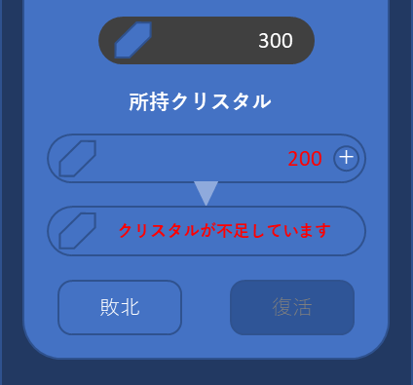
■バトルメニュー仕様
●bt300.コンティニュー
01.ウィンドウ見出し
作成続行不能というテキスト。
01.ウィンドウ見出し
02.本文
02.本文
コンティニューを促すテキスト。
03.コンティニュー価格
03.コンティニュー価格
コンティニューにかかる値段の表示。
04.サブ見出し
04.サブ見出し
05.所持クリスタル状況
以下所持クリスタル情報を表すテキスト。
05.所持クリスタル状況
06.敗北ボタン
現在の所持数と使用後の数を表示、
不足している場合は、現在の数値を赤く表示し、
変更後を「クリスタルが不足しています」と
表示する。
07.復活ボタン
06.敗北ボタン
ウィンドウを閉じ、通常の敗北処理を行う。
07.復活ボタン（20200312修正）
クリスタルを使用し、コンティニュー処理を行う。
所持クリスタルが不足している場合は暗転して押せないようにする。
不足表示の具体例
（20200312追記）

Slide 53
■バトルメニュー仕様
●bt301.クリスタル不足ウィンドウ
01.ウィンドウ見出し
作成続行不能というテキスト。
02.本文
01.ウィンドウ見出し
コンティニューを促すテキスト。
02.本文
03.コンティニュー価格
コンティニューにかかる値段の表示。
03.サブ見出し
04.サブ見出し
05.不足クリスタル状況
以下所持クリスタル情報を表すテキスト。
06.やめるボタン
05.所持クリスタル状況
07.ショップボタン
現在の所持数と使用後の数を表示、
不足している場合は、現在の数値を赤く表示し、
変更後を「クリスタルが不足しています」と
表示する。
06.敗北ボタン
ウィンドウを閉じ、通常の敗北処理を行う。
07.復活ボタン
クリスタルを使用し、コンティニュー処理をお小茄子。

Slide 54
バトルカメラ仕様
【GP01】バトルカメラ仕様_[日付].pptxと統合

Slide 55
■バトルカメラ仕様
●概要
1stPlayableを作成して、キャラクターの立ち位置とカメラの関係が現仕様だとマッチしないとわかり、
本仕様に変更することでカメラに対するキャラクター位置等を保つようにする。
●カメラパターンと立ち位置のセット
カメラに合わせた立ち位置を限定することで、カメラから（基本的には）外れないという方式を取る。
・カット替え
カメラパターンが切り替わるとき＝カット替えのときには、
プレイヤーの立ち位置を強制的に新しいカットの立ち位置に対してワープさせる。
この際、今まで出ていたエフェクトについては
・エフェクトがキャラに紐づくものの場合。
→続けて再生しておく。
・エフェクトがキャラに紐づかない場合
→一度消して位置を変えてから再度続くを再生し始める。
例）
下図のように色が同じカメラと立ち位置が対応している。
演出カメラ１
基本カメラ
演出カメラ２

Slide 56
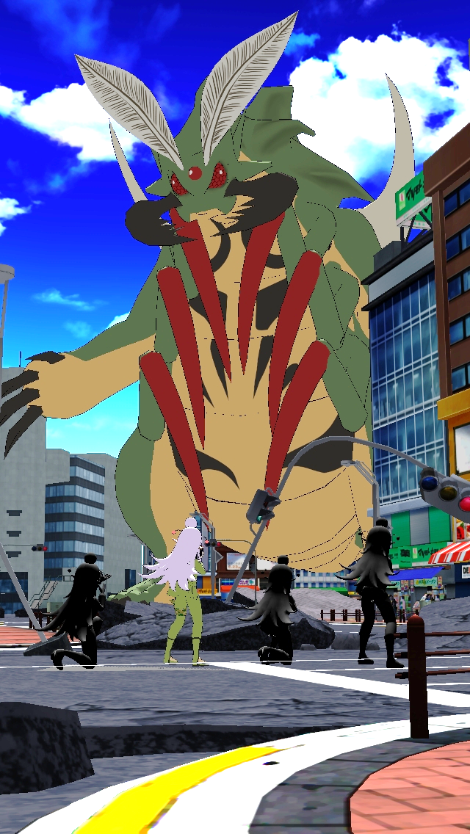
■バトルカメラ仕様
●センターカメラ、基本カメラ、演出カメラ
カメラの状態には３種ある。
○センターカメラ
バトル開始時の部隊のキャラが走り込んでくるカメラ。
部隊キャラと怪獣の正面対峙がわかる構図。
このカメラは動かず固定。
かつ、バトル開始後10sec（要調整）はこのカメラ固定となる。
センターカメラも固有立ち位置を持つ。
○基本カメラ
センターカメラ同様怪獣と部隊キャラの正面対峙がわかるようなカメラだが、
カメラは移動する。立ち位置についてはセンターカメラに近い状態（または同じ）で
その立ち位置で怪獣、部隊双方が移る程度の移動とする。
○演出カメラ
1stで作成したキャラの背後からやキャラの正面から、主に怪獣を俯瞰から見下ろすなど
絵的に見せたいカメラの動きとする。（固定のカメラもある）
演出カメラは複数持てることができるようにし、それぞれ専用の立ち位置を持つ。
●カメラの切り替えタイミング
カメラの切り替えタイミングについては以下の３パターンを想定する。
1．時間
主にセンターカメラ用。設定した一定時間後に切り替わる。
2．カメラ移動終了
カメラの移動が終了したら切り替わる。（移動については時間で制御想定なので、1と同じかも）
3．カットシーン開始
TRカード、支援兵器、キズナ連携、怪獣の攻撃・行動のカットシーンが始まったら稼働中のカメラ演出を停止する。
4．カットシーン終了
カットシーン終了後には必ず基本カメラに切り替わる。

Slide 57
■バトルカメラ仕様
●カメラの切り替え順番
カメラ演出から次のカメラ演出に切り替わるとき、
基本的には「基本カメラ」→「演出カメラ」と交互に切り替わるような想定となるが、
たまに「演出カメラ」→「演出カメラ」となることでメリハリが出せる。
そのためカメラ挙動の抽選については以下のようにする。
1．センタ―カメラ、基本カメラ後の抽選
センターカメラ、基本カメラの後には必ず演出カメラが来るようにする。
演出カメラごとのウェイトを設定し、それによる抽選を行う。
2．演出カメラ後、基本カメラにもどるかどうか
演出カメラ後、30%の確率で次のカメラも演出カメラとなる。
この２回目の演出カメラ後の抽選の度に-15%して抽選する。
（このため演出カメラは最大で３回連続までしか続かないようになる）
１度基本カメラに戻ったらこの抽選のペナルティは解除され、その後の演出カメラ後の抽選は30%からとなる。
・連続した場合のカメラ抽選
抽選はカメラごとに持つウェイトで抽選するが、
演出カメラから演出カメラに移り変わるとき、前と同じカメラを排除して抽選する。
・固定カメラ後（20200212追加）
固定カメラは攻撃時前提のため、上記仕様ではなく、1stプレイアブルのものと同様の抽選条件となる。
終了後については通常の演出カメラと同様の抽選を行う。
3．カットシーン後
必ず基本カメラにもどる。

Slide 58
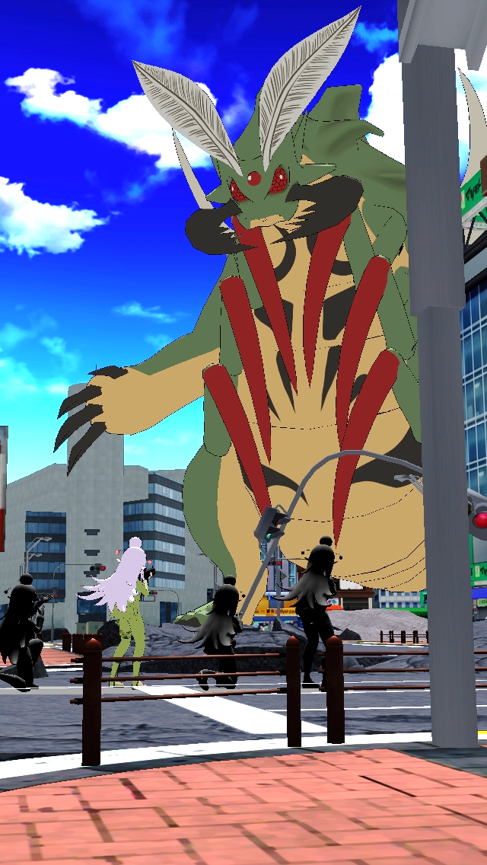
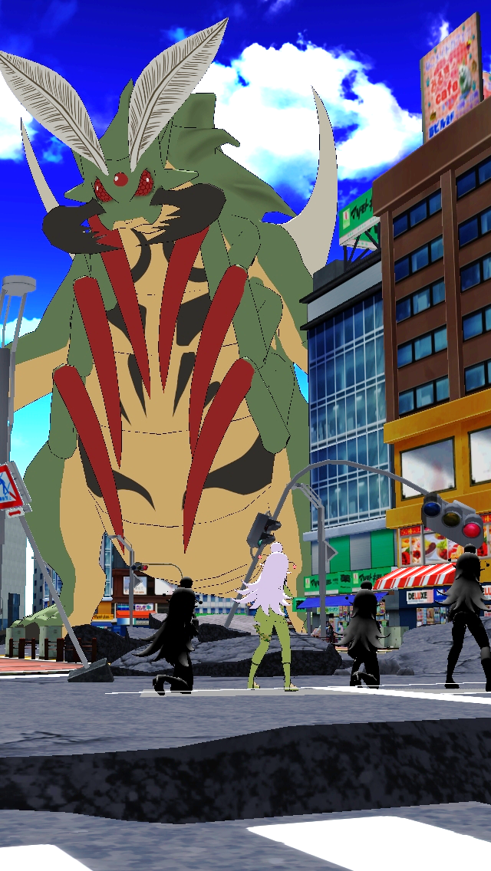






■バトルカメラ仕様
●カメラの種類とウェイト
一旦の想定するカメラの種類とウェイト表を以下に用意する。（基本的には1stと方向性は変わらない想定）
（デザイナの指定でカメラが増えた場合、後日ウェイトを指定する）
○カメラの種類
センターカメラ
基本カメラ
演出カメラ１
（寄り）
ポイント１
ポイント２
ポイント1
ポイント2
演出カメラ２
（引き縦）
演出カメラ３
（固定背面）
演出カメラ４
（固定正面）
ポイント3
ポイント4

Slide 59
■バトルカメラ仕様
○カメラの種類
呼称 | ウェイト | モーション フレーム数 | 移動 | 秒数 | メモ
センタ―カメラ | － | Fr | 固定 | 10sec | 開始時はこのカメラ
基本カメラ | － | Fr | 移動 | 3～5sec （90～150Fr） | ポイント1→ポイント2の場合とポイント2→ポイント1の場合あり。 秒数はいずれも同じ。
 | ー | Fr
演出カメラ１ （寄り） | 40 | Fr | 移動 | 3～5sec （90～150Fr） | 同上
 | 40 | Fr
演出カメラ２ （引き縦） | 40 | Fr | 移動 | 3～5sec （90～150Fr） | 同上
 | 40 | Fr
演出カメラ３ （固定背面） | 20 | Fr | 固定 | 攻撃モーション中 | 固定
演出カメラ４ （固定正面） | 20 | Fr | 固定 | 攻撃モーション中 | 固定

Slide 60
■バトルカメラ仕様
●怪獣攻撃によるカメラ
1stPlayableにおいては怪獣からの攻撃の際、必ず専用カットシーンとなっていた。
α1では、「通常状態」と「激怒状態」で部隊の表現を変更する。
○デバフ効果等
怪獣からの攻撃でデバフ効果や状態異常を受けた場合、以下の流れでデバフ演出を行う。
（怪獣の攻撃でバフはないと想定されるが、もしあった場合はデバフと同じタイミングでバフエフェクト）
怪獣攻撃カットシーン
○通常カメラによるダメージについて
・モーション
想定ではモーションには２種類ある想定。
またキャラ毎に若干のズレを用意し、ぴったり同時に
ならないようにする。
通常状態
激怒状態
1．通常
基本カメラに
変更
ダメージカットシーン
1stのダメージカットシーンのように何かを防ぐ感じの
ループモーション。
最初のダメージ発生から、最後のダメージ発生までの間
ループ再生する。（前後にマージンが必要）
ダメージ
基本カメラに
変更
2．転び
衝撃フラグを持つ攻撃の際のモーション。
該当のダメージ発生の際に転び。
全てのダメージが終了したら立ち上がる。
デバフエフェクト・
状態異常モーション
メモ
1/24の打合せでデバフモーション不要と話したが、ここで必要かも

Slide 61
■バトルカメラ仕様
○通常カメラによるダメージについて（つづき）
・エフェクトタイプ
エフェクトにも再生方法は2種類ある想定。
1．都度再生
ダメージ発生ごとに再生するパターン。
例）
爪の２連続攻撃で、ダメージ発生ごとに斬撃用ダメージエフェクトを再生する。
2．初期再生
最初のダメージ発生で再生するパターン。
例）
炎攻撃で、最初のダメージ発生のときに再生し、その後、部隊をなめるように
炎が走っていく。
・エフェクトパターン
エフェクトは怪獣のすべての攻撃に独自のものを持つわけではなく、大きなカテゴリごとに用意する。
怪獣の攻撃のパラメータとして指定する必要がある。
No. | エフェクト タイプ | エフェクト パターン
1-1 | 都度再生 | 斬撃
1-2 | 都度再生 | 衝撃
1-3 | 都度再生 | 爆発
2-1 | 初期再生 | 炎
2-2 | 初期再生 | レーザー
※エフェクトについては増加する想定。

Slide 62
■バトルカメラ仕様
●ＴＲスキル・支援兵器等による回復・バフ
ＴＲカードや支援兵器などのカットシーンでの回復やバフが行われた際のカメラ遷移は以下の徹。
メモ
回復モーションはくどくなる可能性もあり、不要か？意見求む。
ＴＲ・支援兵器
カットシーン
○回復と状態異常からの復帰
純粋な回復のみの場合、左図の「回復モーション・エフェクト」で回復を行う。
（回復モーションはバフモーションと同一）
状態回復の効果があった場合も、この同タイミングで行う。
回復と状態回復が同時にあった場合、エフェクトは両方のものを再生しつつ、
モーションは回復モーションを取るようにする。
基本カメラに
変更
○エフェクトの表示について（20200206修正）
回復モーション・
エフェクト
回復エフェクトについては、表示のタイミングとしては3パターンある。
1．即時HP回復 → 効果発生時１回
2．リジェネ → 回復発生毎に１回
3．効果解除 → 効果発生時に1回
バフ、デバフについてはも、効果発生時に1回表示する。
無効化系についてはその効果発生時に再生 ←エフェクトとしては新規
状態異常系については、ループのエフェクトとし、その効果が持続している間はループ再生する。
また、状態異常が複数発生した場合は、１ループごとに違う効果を順次再生していく。
バフエフェクト
○怪獣とキャラのについて（20200206修正）
怪獣とキャラのエフェクトについては、拡大して使えるものであれば使いようにする。

Slide 63
■バトルカメラ仕様
●武器、バトル効果等によるバフ、デバフ（キャラのみ）
武器や、バトル効果のバフ、デバフの起動は該当の攻撃終了時に発生するようにする。
エフェクトのみを強制的に表示するようにし、モーションは伴わない想定。
発生の際は以下のような挙動とする。
該当攻撃
モーション終了
○発生エフェクト
誰の効果かわかるためのエフェクト。
カメラによっては映らない可能性もあるが、映っている場合にわかるために表示する必要がある。
カメラ変化なし
○複数キャラによる効果発生
タイミングがずれて複数のキャラによる効果が発生した場合も
気にせず重ねてエフェクトを発生させてしまう。
発生エフェクト
○カット切替による強制遷移
カットシーンに移行する際、現在の攻撃を最終的な状態にし強制遷移してしまうが、
このときはその時点で該当のエフェクトを順次発生させていく。
（チラッとでも映る可能性があるため）
しかし、カットシーン開始時には強制的に再生を止める。
回復エフェクト
バフ・デバフ
エフェクト

Slide 64
■バトルカメラ仕様
●効果系のエフェクトについて（20200306修正）
効果が発生したときに発生するエフェクトについては以下の通り。
○単発（発生）エフェクト
効果が発生したときにのみ単発で再生するエフェクト。
基本的には全ての効果で発生する。
用意するエフェクトとしては以下の通り。
下記の内複数の効果が同時に発生する場合は、発生のタイミングに合わせて重ねて表示していく。
No. | 効果 | 段階 | 備考
1 | ATKバフ | 強・弱 | 下から上に上昇していくイメージ。
2 | DEFバフ | 強・弱 | 下から上に上昇していくイメージ。
3 | SPDバフ | 強・弱 | 下から上に上昇していくイメージ。
4 | ATKデバフ | 強・弱 | 1と同じイメージで上から下に下降していくイメージ。
5 | DEFデバフ | 強・弱 | 2と同じイメージで上から下に下降していくイメージ。
6 | SPDデバフ | 強・弱 | 3と同じイメージで上から下に下降していくイメージ。
7 | 回復系 | 強・弱 | HPが回復する効果の発生。直、継続共通。 いわゆる一般的な回復のイメージ。
8 | 無効化系 | 1種 | 盾が出現する感じのイメージ。NEW
9 | 解除系 | １種 | かかっていたデバフ等を解除するための効果。 何かがハジけ飛ぶようなイメージ。
10 | 睡眠 | １種 | 鼻提灯が発生するイメージ。
11 | 毒 | １種 | 紫色の汁が垂れてくるイメージ。
12 | 酸 | １種 | 緑色の汁が垂れてきて着地すると湯気が出て穴が開くイメージ。
13 | マヒ | １種 | 電撃が走るようなイメージ。
14 | 減退 | １種 | デバフの協力版のイメージ。
○エフェクトの設定について
各効果がどのエフェクトを出すかについては
効果リストなどで人力で設定していく。
強・弱の区別においても同様に設定する。

Slide 65
■バトルカメラ仕様
○継続（効果中）エフェクト（20200228修正）
効果が発生した後、切れるまで継続的に表示されるもの。
基本的に継続期間中はループ再生。
複数の効果が発生している場合は、１ループごとに切り替えていく。
エフェクトの数に関しては以下の通り。
←のような話が打ち合わせ中
出ていた。
No. | 効果 | 備考
1 | リジェネ系 | キラキラ系。
2 | 睡眠 | Zzzz みたいなイメージ。
3 | 毒 | 紫色の泡が発生しては弾けるイメージ。
4 | 酸 | 緑色の水滴が落ちて湯気が出るイメージ。
5 | マヒ | しびれを表すイメージ。
6 | 減退 | デバフのループ的なイメージ。

Slide 66
■バトル仕様
●更新履歴_old
更新日 | 主な内容 | 備考
2020.1.23 | ・書類作成 1stのものから分離。 ・1stPllayable要望仕様策定（P.2）
2020.1.27 | ・部位破壊について記載追加。（P.19）
2020.1.27b | ・部位破壊の引継ぎに対して記載ミスを修正。（P.19）
2020.1.28 | ・怪獣やられ移植。（P.21～22）
2020.2.3 | ・キャラ詳細、部位選択関連仕様修正。（P.23～27）
2020.2.6 | ・バトル画面にバフの表示を追記（P.24） ・バフの表示方法について追記。（P.26） ・キャラ詳細と部位選択にてバフの表示方法修正。 （P.27～30） ・エフェクトの表示方法について記載（P.39）
2020.2.6b | ・やられ演出の際のエフェクトについて記載。（P.6） ・バトルカメラ仕様と統合。（P.31～）
2020.2.8 | ・勝利演出時のTR衣装削除、MVPの演出修正。（P.6～7）
2020.2.12 | ・画面フロー修正（P.23） ・バトル画面更新。（P.24～27） ・バトルキャラ詳細画面更新。（P.28～29） ・キャラ情報作成。（P.31） ・選択中TR情報作成。（P.32）
2020.2.12b | ・固定カメラ切替について追記。（P.37→49）
2020.2.12c | ・バトルメニュー仕様統合（P.34～45） →0212：サウンドの段階の記載を修正。（P.41）
2020.2.14 | ・追加HPのバーについて記載。（P.25） ・音量の初期値について記載修正。（P.41）
2020.2.17 | ・バトル画面のID0**軽のIDを1**に修正。 | 【GP01】画面ID_20200217.xlsxも修正

